Slide 1
Zpětná vazba ve výuce. Bloomova taxonomie
Pavla Klusáčková

Slide 2

Zpětná vazba ve výuce
Musí být efektivní a cílit na změnu v postupech žáka
Ve školách velmi často zpětná vazba mezi učitelem a žákem zcela chybí, nebo není využívaná efektivně
Popisný a hodnotící jazyk (v předchozí přednášce jsme se již zmiňovali)
Teachwire

Slide 3
Zpětná vazba ve výuce
Co udělat, aby zpětná vazba přinesla žádoucí efekt?
Poskytovat zpětnou vazbu průběžně (opožděná zpětná vazba vyvolává dojem, že se učitel o žáky nezajímá)
Jít k věci a směřovat do budoucna – snažit se odpovědět na tři žákovy otázky: Kam směřuji? Jak mi to jde? Co bude následovat? (Hattie a Timperley, 2017)
Zaměřit se na jednotlivce (neporovnávat žáky mezi sebou)
Poznat žáky (čemu rozumějí, nebo nerozumějí apod.)

Slide 4
Zpětná vazba ve výuce
Dát žákům dostatek času – po zpětné vazbě přichází na řadu reflexe ze strany žáka a jeho práce na zlepšení vlastního učení
Ponechat žákům moc – žák má právo navrhované postupy nepřijmout, ale měl by také přijít s vlastním nápadem na zlepšení
Postupovat s citem (bez asistence kolektivu třídy)
Chválit – pochvala musí být zasloužená, smysluplná a upřímně myšlena
Změnit myšlení – připomínat žákům, že jejich schopnosti nejsou předem dané, je zde stále prostor ke zlepšení
Udělat z chybování normu – pracovat s chybou otevřeně
Venclovská A. podle Dabell, J. (2018)

Slide 5
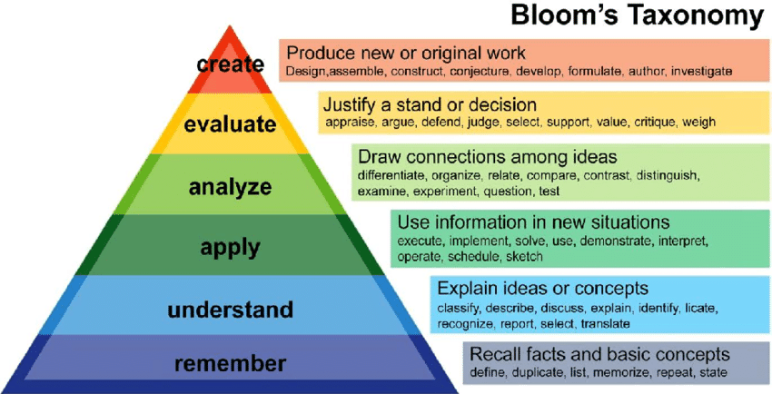
Bloomova taxonomie
ResearchGate

Slide 6
Bloomova taxonomie
Benjamin Bloom (1956)
Velmi významná teorie vzdělávacích cílů (revidovaná v 90. létech minulého století)
Znalostní dimenze:
Znalost faktů
Konceptuální znalost
Procedurální znalost
Metakognitivní znalost

Slide 7
Bloomova taxonomie
Dimenze kognitivního procesu
ZNALOST – student si dokáže vybavit, reprodukovat nebo rozeznat dříve naučené informace
POROZUMĚNÍ – student dokáže vlastními slovy vyjádřit dříve naučenou látku, rozumí souvislostem
APLIKACE – student dokáže použít dříve naučenou látku (např. pojmy, pravidla...) a aplikovat ji v nových souvislostech
ANALÝZA – student dokáže rozčlenit myšlenkový proces na komponenty, vysvětlit jak a proč je daná složitá sestava vytvořena a jaké má příčiny
SYNTÉZA – student dokáže z několika jednodušších komponentů vytvořit původní a složitý myšlenkový proces
HODNOCENÍ – student dokáže na základě dříve naučených norem a kritérií kriticky posoudit a obhájit složitý myšlenkový proces
Pasch a kol, 2005

Slide 8
K čemu je dobrá Bloomova taxonomie?
Užitečná je všude tam, kde potřebujeme rozlišovat obtížnost učiva (diferenciaci) a kde plánujeme a kontrolujeme dosažené výsledky výuky například pomocí standardů (RVP) (viz J. Vávra, 2011)
Využití aktivních sloves například při plánování lekce, a následná kontrola stanovených výukových cílů a jejich plnění

Slide 9
Zdroje a doporučená literatura
https://www.researchgate.net/publication/271486956_REVIDOVANA_BLOOMOVA_TAXONOMIE_V_CESKEM_VZDELAVANI_A_REVISION_OF_BLOOM'S_TAXONOMY_IN_CZECH_EDUCATION
Šeďová, K. , Švaříček, R. and Šalamounová, Z. (2012). Komunikace ve školní třídě. Praha: Portál.
Reitmayerová, E. and Broumová, V. (2007). Cílená zpětná vazba. Metody pro vedoucí skupin a učitele. Praha: Portál.
http://provzdelavani.nuv.cz/clanky/ze-zahranici/jak-na-kvalitni-zpetnou-vazbu-ve-vyucovani

